Slide 1





Journées DemoES : INSA 2025
Dispositifs d'accompagnement (A3.1, A3.2)

Slide 2
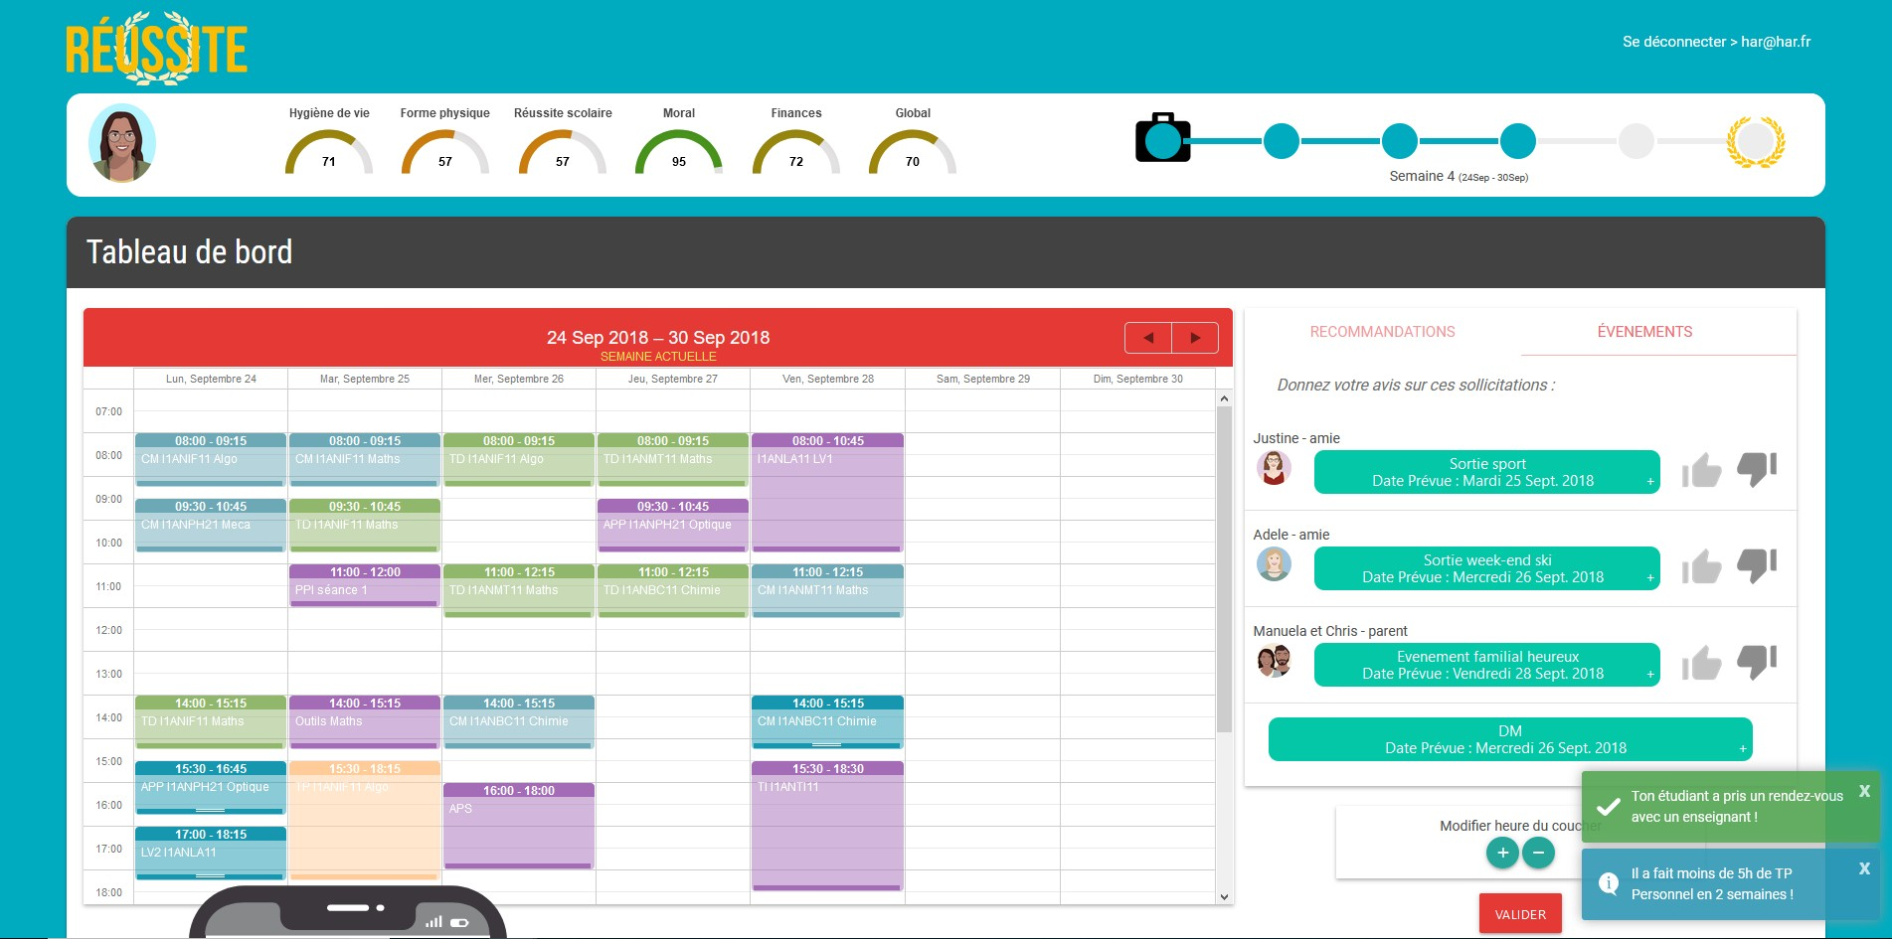
Dispositifs d'accompagnement (A3.1, A3.2)
Objectifs stratégiques et opérationnels
Stratégique : Mieux accueillir les primo-entrants et « faire communauté »
Opérationnel
Mutualiser des dispositifs d’accueil
Poursuivre le développement du jeu sérieux Réussite ; tester, optimiser et déployer au niveau du Groupe INSA et au-delà

Slide 3
Dispositifs d'accompagnement (A3.1, A3.2)
Liste des livrables attendus
A3.1 : Socle commun de dispositifs d'accueil et d'accompagnement
A3.1 : Formation des enseignants du groupe à des ateliers méthodologiques
A3.2 : Jeu (version améliorée), Retours testeurs (questionnaires ou doc libre), Guide utilisateur, Vidéo de présentation générale du jeu, Site web de présentation, Sources : cc-by-nc-sa

Slide 4
Dispositifs d'accompagnement (A3.1)
Etat d'avancement : A3.1 fini
Création de groupes de travail interINSA --> recensement/classification/évaluation d'une centaine de dispositifs existants. 3 thèmes :
Intégration
Soutien disciplinaire
Conseils méthodologiques
(Accompagnement social/psychologique/médical/violences)
--> identification d'un besoin de formation des enseignants en méthodologie, (organisation, mémoire, sciences cognitives, aspect psychologique de l'apprentissage...)

Slide 5
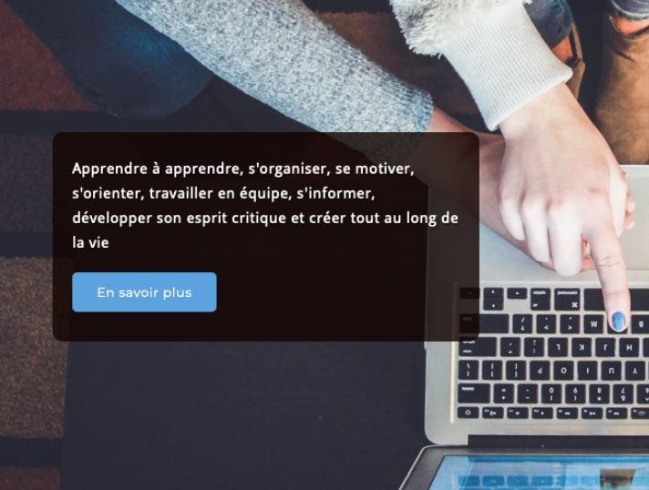
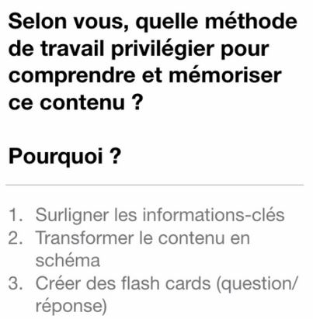

Dispositifs d'accompagnement (A3.1)
Etat d'avancement : A3.1 fini
2. Formation par Hélène Weber pour une vingtaine d'enseignants du groupe INSA:
apprendre aux étudiants à s'organiser dans le cadre de leurs études (12.06.24)
apprendre aux étudiants à booster leurs capacités de compréhension, mémorisation et réflexion (20.06.24 et 04.07.24)

Slide 6
Dispositifs d'accompagnement (A3.1)
Etat d'avancement : A3.1 fini
3. Tableau bilan des dispositifs = Socle commun
Identification de ~10 dispositifs "socle commun"
--> avec quels objectifs ? (et quel public ?)
--> dans quelles INSA ? (différentes mises en place possible)
Intégration école d'été + Evénements BDE + Journée(s) d'intégration
Soutien + tutorat + Cours en école d'été + Distanciel été
Conseils individualisés + Ateliers méthodologie + Centre de Santé
Vérification que tous les objectifs sont couverts dans toutes les INSA

Slide 7
Dispositifs d'accompagnement (A3.2)
Etat d'avancement : A3.2 en cours
A3.2 : en cours
Poursuite de la communication autour du jeu et recherche de beta testeur
Mise en ligne pour des étudiants de 1ère année ( INSA Toulouse / Rennes)
Suite aux différents retours => nouvelle version
Correction des bugs
Affinement du fonctionnement
3ieme scénario crée

Slide 8



Intranet Groupe et services associés (A1, A2)
Le mot des compagnons
A3.2
Hors groupe INSA, le jeu a été installé pour test à:
Université de Saclay
Université de Picardie
Université de Mons

Slide 9
Dispositifs d'accompagnement (A3.1, A3.2)
Transformation des INSA
A3.1 : Création et pérennisation d'une communauté de partage (25 personnes) :
Mutualisation des dispositifs existants
Amélioration continue de certains dispositifs
Moment de formation annuel pérenne
A3.2 : Jeu = un outil commun au Groupe INSA ; alimenter la stratégie commune au niveau des dispositifs Réussite
A3.2 : Pour les étudiants, sensibilisation à l'importance de la dimension organisationnelle + aide concrète à l'organisation (vie et travail) pour réussir le parcours

Slide 10
Dispositifs d'accompagnement (A3.2)
Effet Domino
Echanges avec Université de Picardie Jules Verne qui travaille sur leur propre jeu => collaboration possible
Article ouvrage collectif Ticemed13:
"Méthode de conception d’un serious game centré sur la réussite des étudiants de première génération".
Contributions: Conférence "Rencontres Jeux & Enjeux 2024"
« Réussite », un jeu sérieux pour accompagner la réussite des étudiants de première génération, C. Pons

Slide 11
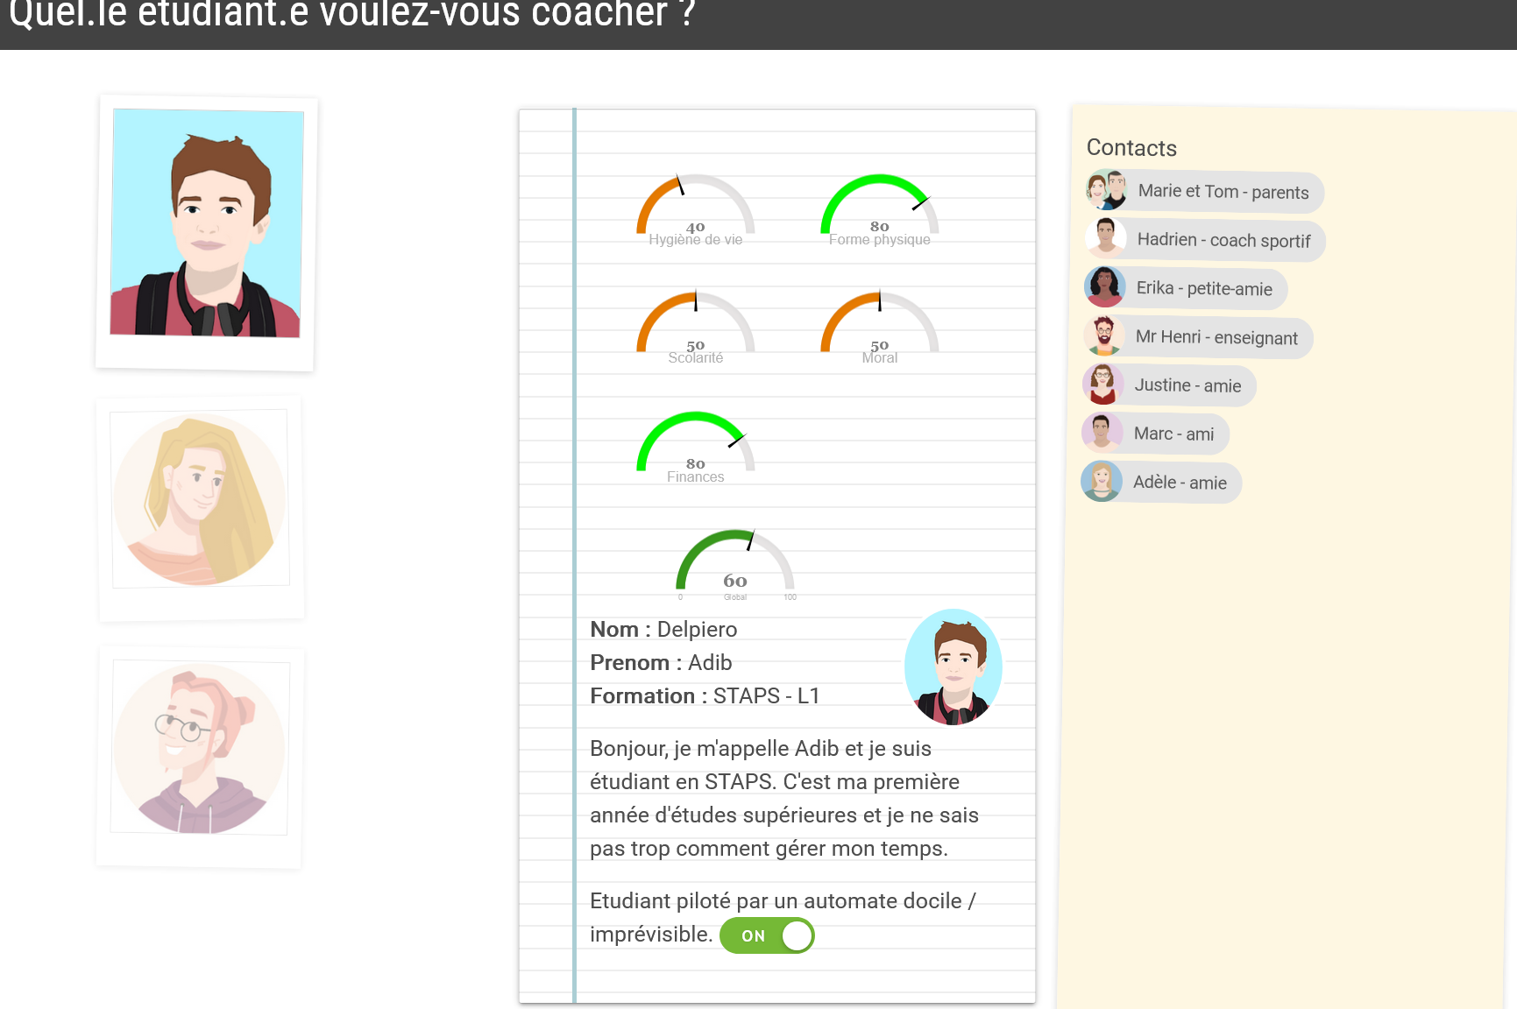
Dispositifs d'accompagnement (A3.1, A3.2)
Agenda
A3.1 : Prochaines étapes
Présentation colloque pédagogique des INSA (juin 2025)
Formation équipe pérenne lors du colloque ?
Prochaine formation (juillet 25)
A3.2 : Prochaines étapes:
Test version 2
Analyse des retours
Déploiement vers les sites désireux

Slide 12
Vos questions

